Slide 3
Plan Especial La Mariscal
Secretaría de Territorio, Hábitat y Vivienda
Secretaría General de Coordinación Territorial y Participación Ciudadana
Administración Especial Turística La Mariscal
Administración Zonal Eugenio Espejo

Slide 4
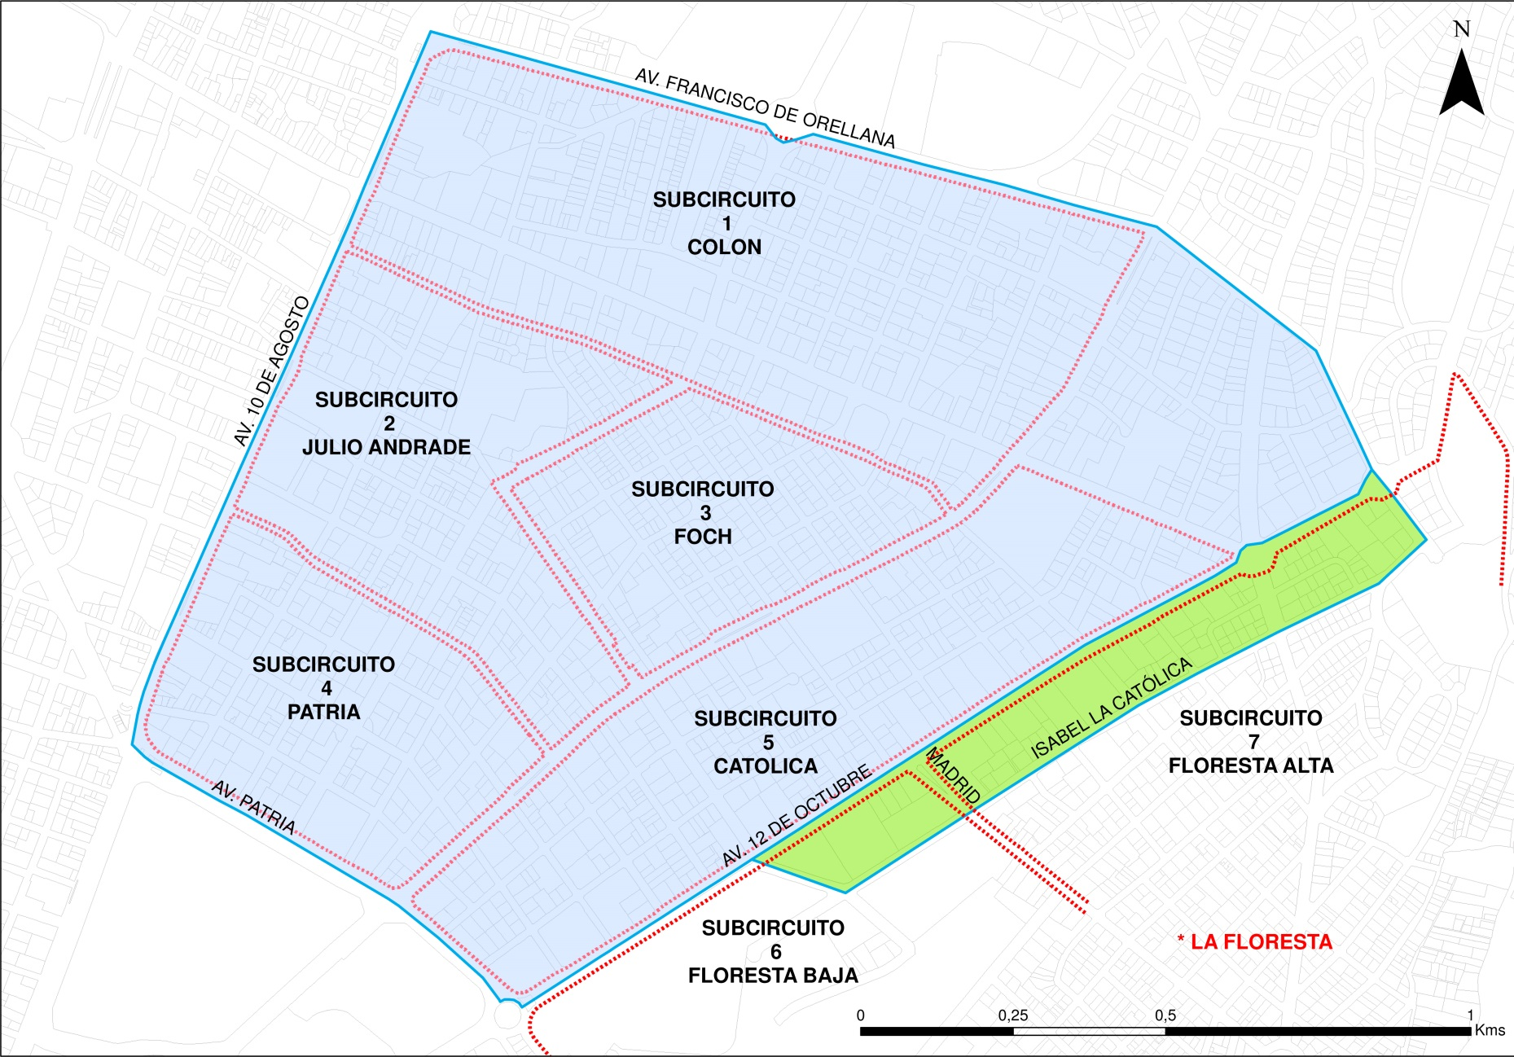
Delimitación del Área de Estudio
Fuente: Administración Especial Turística La Mariscal Elaboración: Equipo Plan Especial “La Mariscal”-STHV-DMDU-2017.

Slide 5
INDICE DE CONTENIDO
ECONOMÍA
COMERCIO
LICENCIA ÚNICA DE ACTIVIDADES ECONÓMICAS LUAE
Mapa de Calor Licencia Única de Actividades Económicas
LUAE Alimentos y Bebidas con y sin alcohol
LUAE Administrativos
LUAE Salud
LUAE Informática y Telecomunicaciones
LUAE Centros de Diversión
Comercio Autónomo
EMPRESAS PÚBLICAS
EMPRESAS PRIVADAS
TURISMO
INDUSTRIA CREATIVA Y TECNOLOGÍA
ECONOMÍA DEL CONOCIMIENTO
ECONOMÍA CIRCULAR

Slide 6
ECONOMÍA
Fuente y Elaboración: Equipo Plan Especial “La Mariscal”-STHV-DMDU-2017.

Slide 7
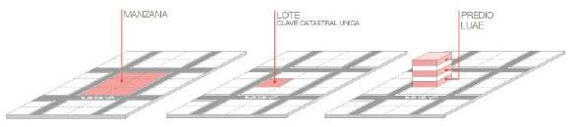
ECONOMÍA
COMERCIO: Licencia Única de Actividades Económicas LUAE
“Acto administrativo único con el que el Municipio de Distrito Metropolitano de Quito autoriza a su titular el desarrollo de actividades económicas en un establecimiento determinado, ubicado en la circunscripción territorial del Distrito Metropolitano de Quito” (Municipio del Distrito Metropolitano de Quito, 2010).
- La única actividad que tiene un número de asignaciones restringido es la relacionada con bares y discotecas, la cual permite un máximo de dos en un predio.
Fuente y Elaboración: Equipo Plan Especial “La Mariscal”-STHV-DMDU-2017.

Slide 8
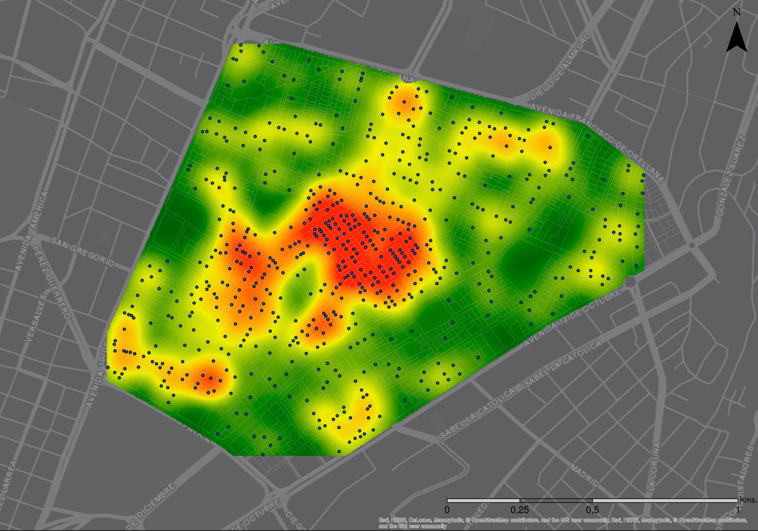
ECONOMÍA
Mapa de Calor Licencia Única de Actividades Económicas
Fuente y Elaboración: Equipo Plan Especial “La Mariscal”-STHV-DMDU-2017.

Slide 9
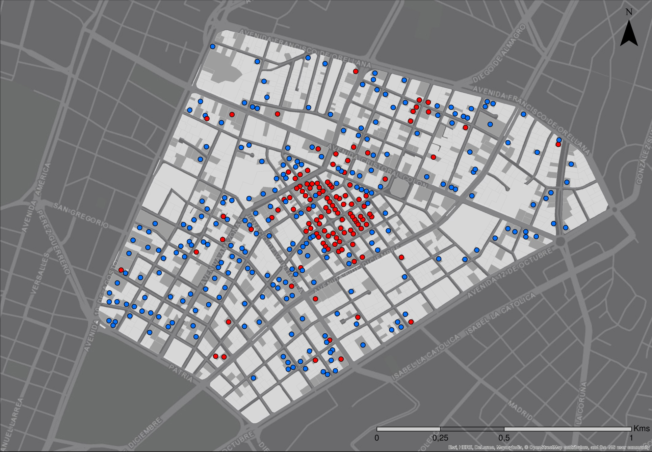
ECONOMÍA
LUAE Alimentos y Bebidas con y sin alcohol
Fuente y Elaboración: Equipo Plan Especial “La Mariscal”-STHV-DMDU-2017.

Slide 10
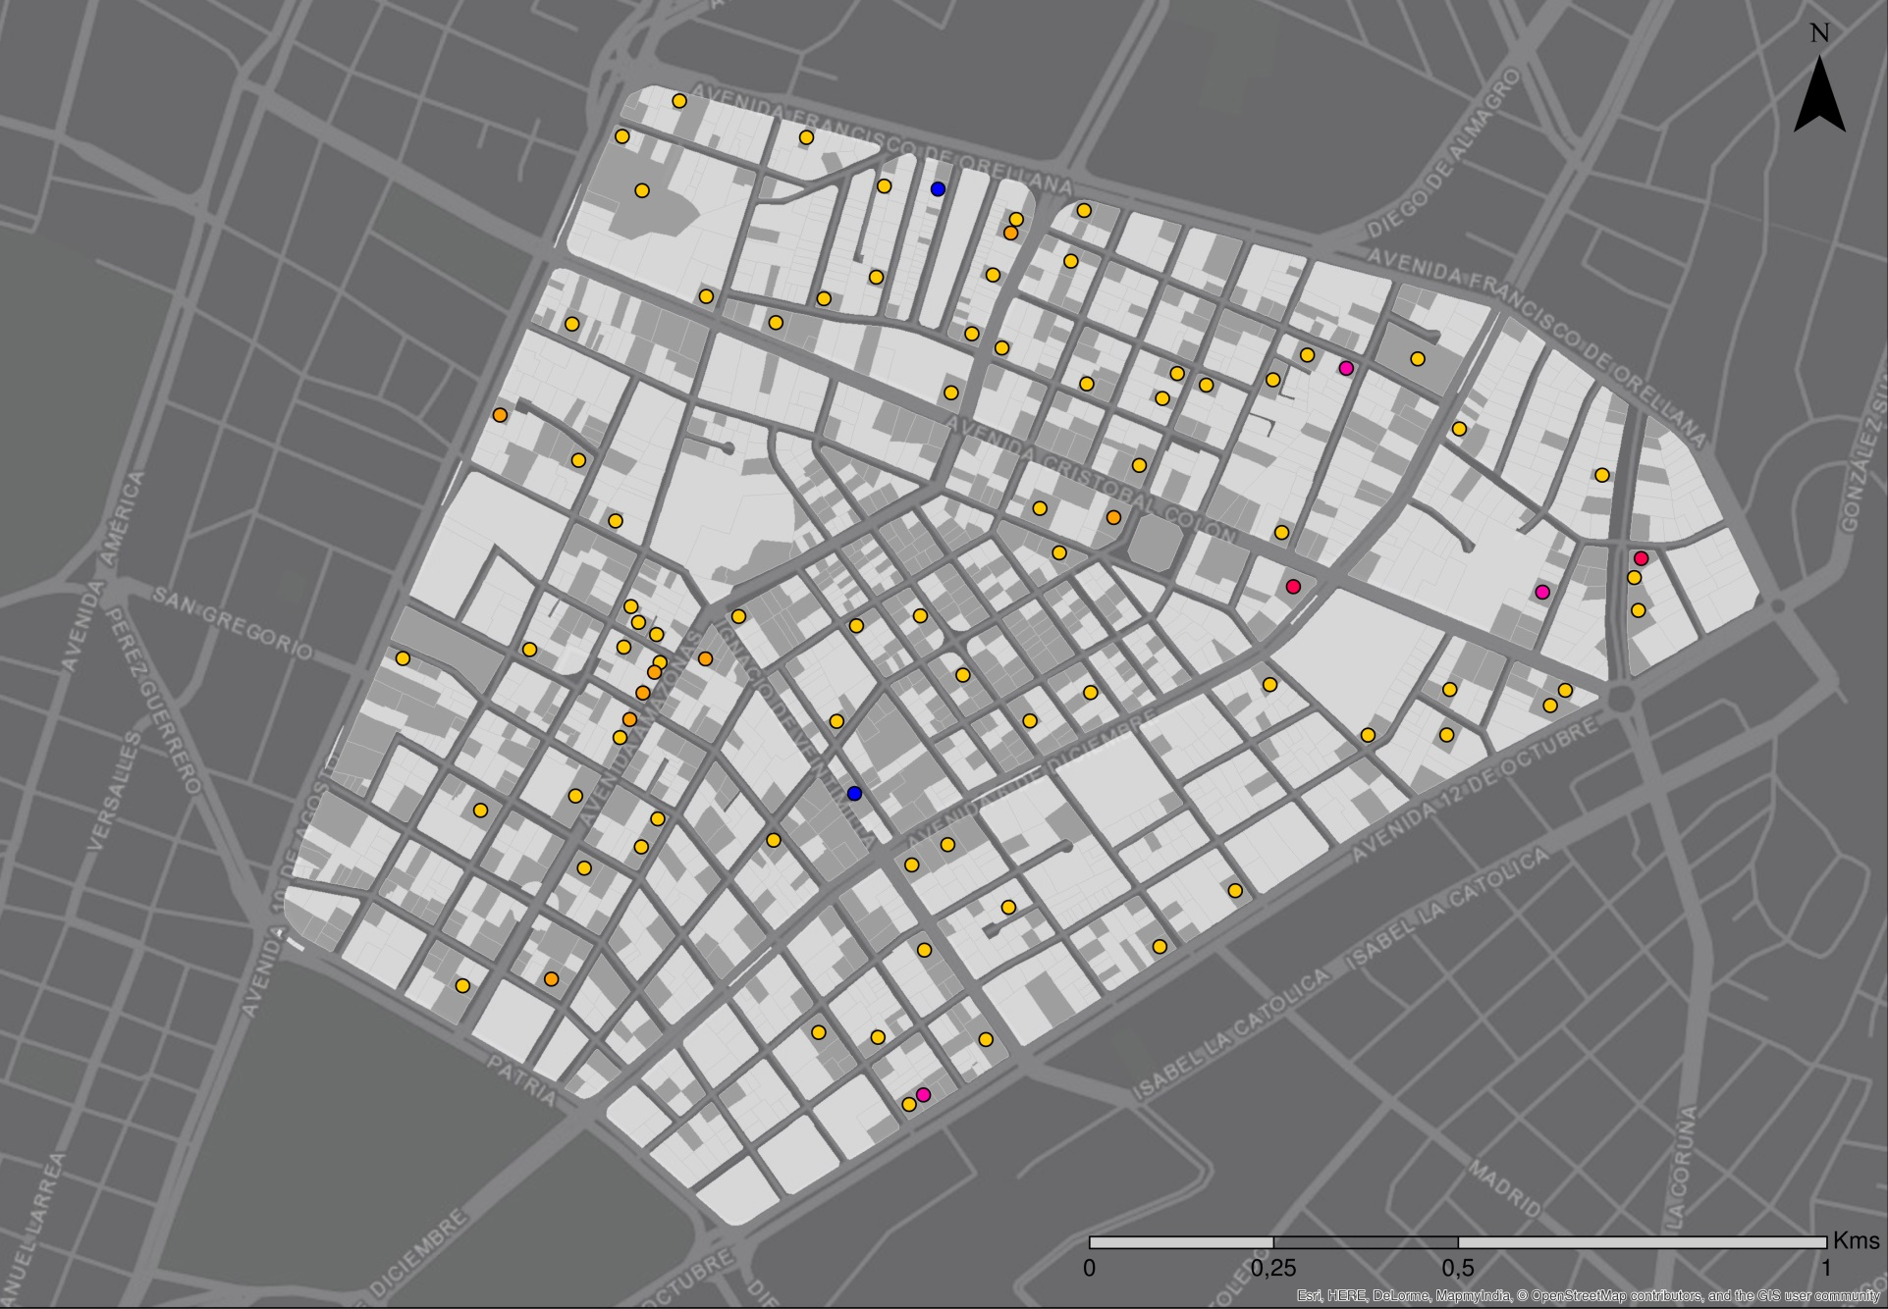
ECONOMÍA
LUAE Administrativos
Fuente y Elaboración: Equipo Plan Especial “La Mariscal”-STHV-DMDU-2017.

Slide 11
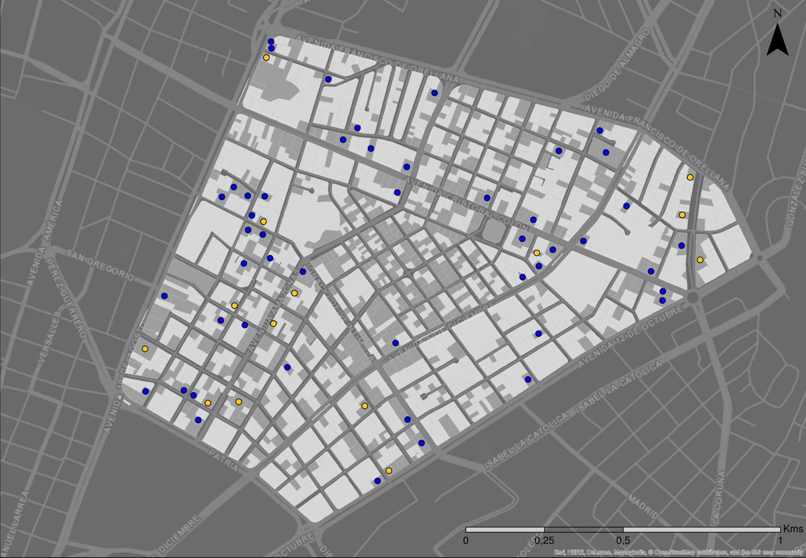
ECONOMÍA
LUAE Salud
Fuente y Elaboración: Equipo Plan Especial “La Mariscal”-STHV-DMDU-2017.

Slide 12
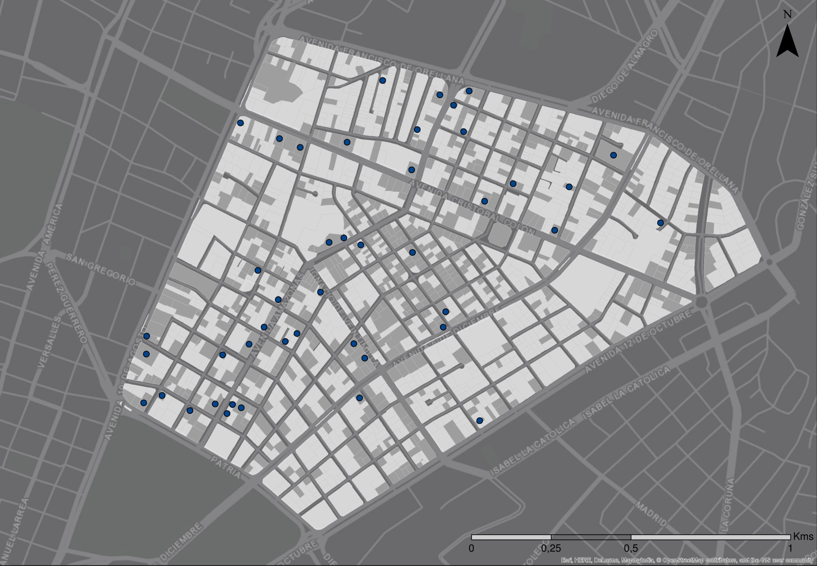
ECONOMÍA
LUAE Informática y Telecomunicaciones
Fuente y Elaboración: Equipo Plan Especial “La Mariscal”-STHV-DMDU-2017.

Slide 13
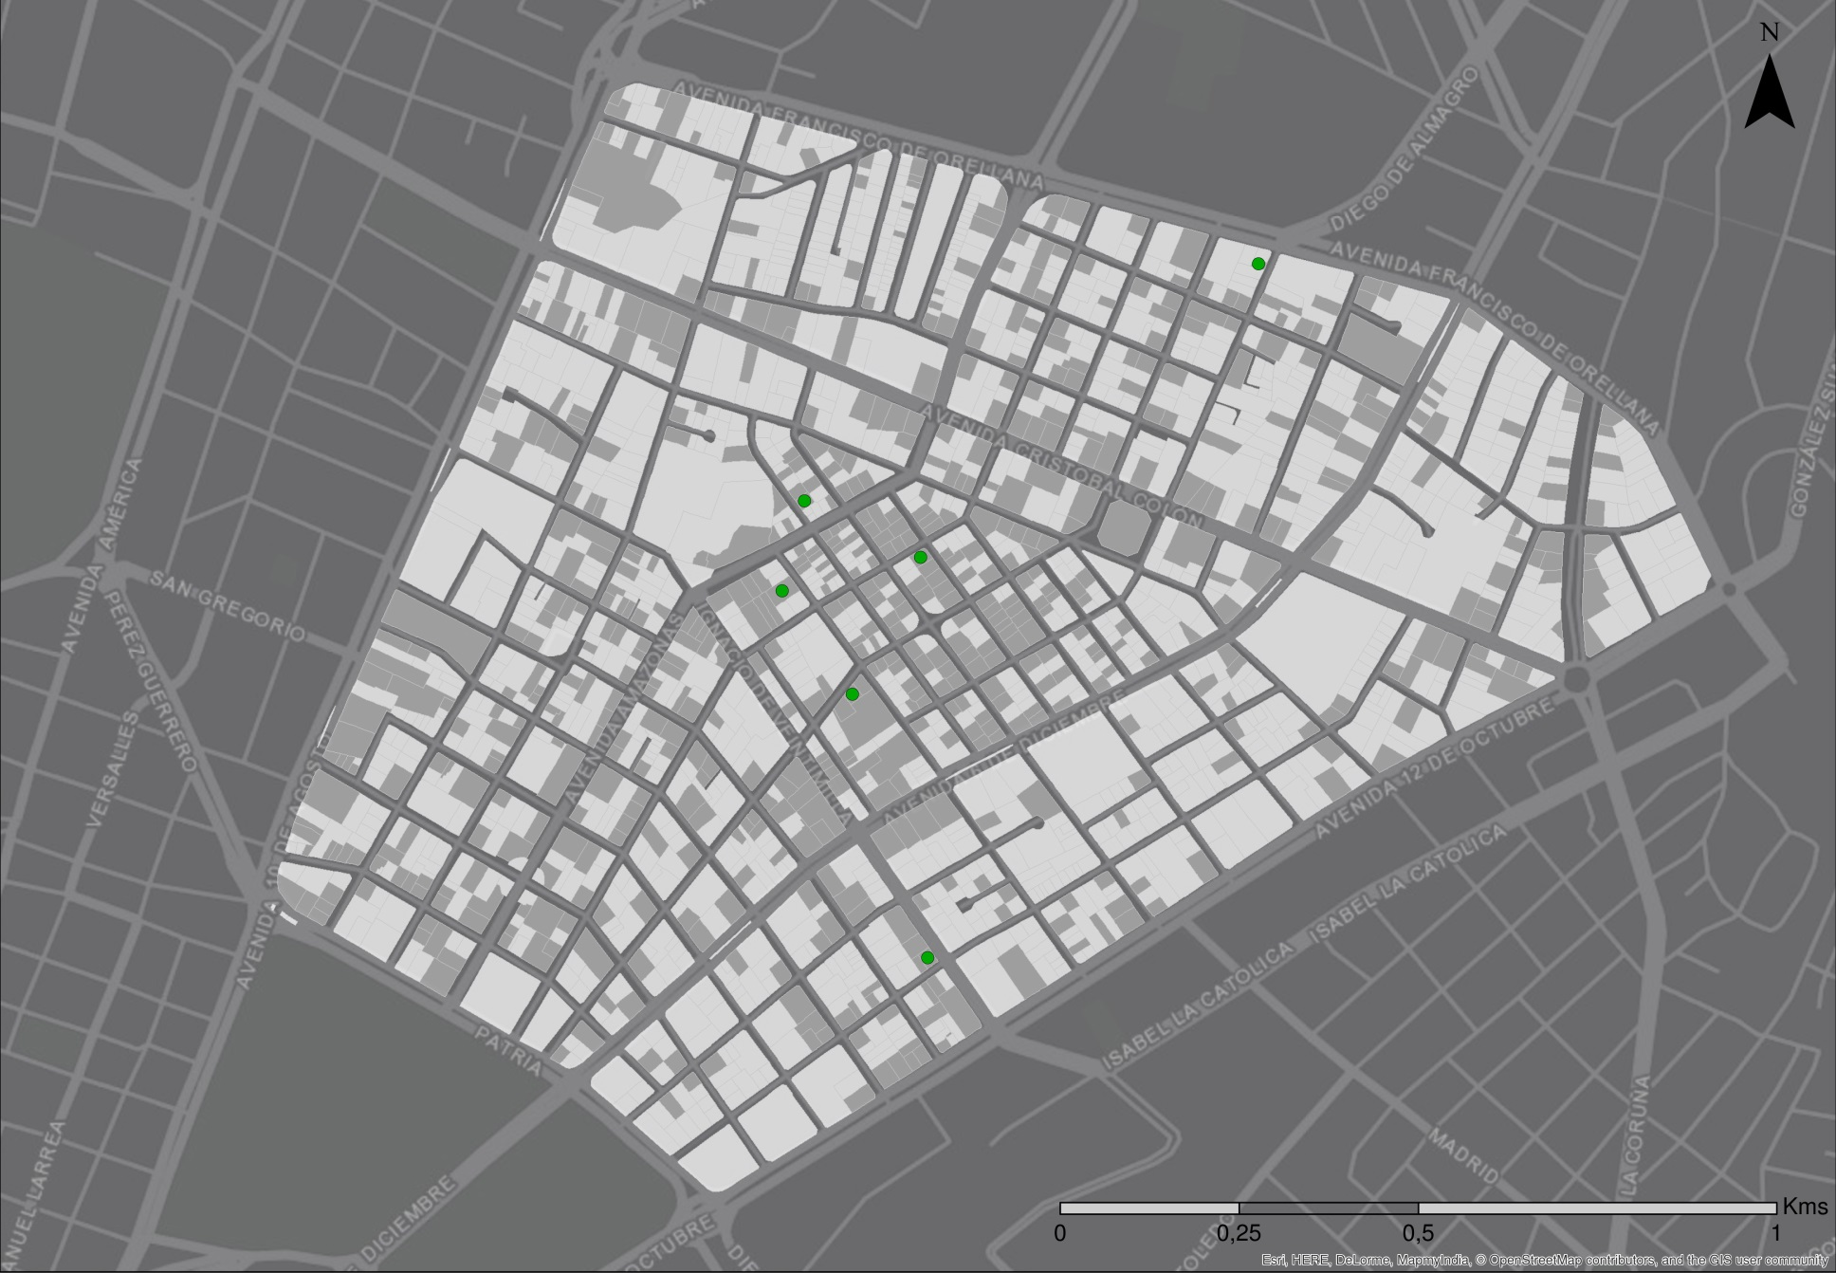
ECONOMÍA
LUAE Centros de Diversión
Fuente y Elaboración: Equipo Plan Especial “La Mariscal”-STHV-DMDU-2017.

Slide 14
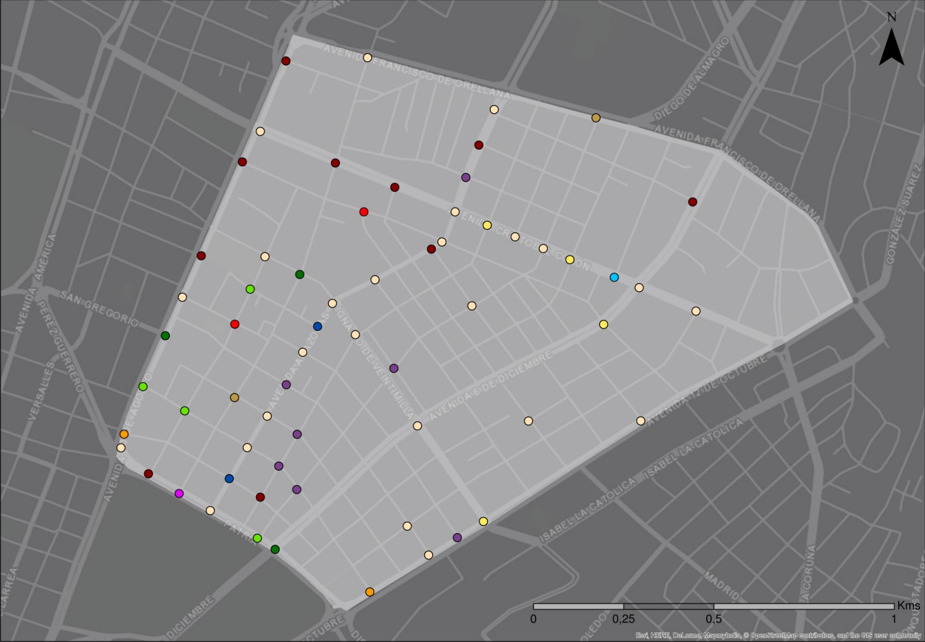
ECONOMÍA
Comercio Autónomo
TOTAL: 340 comerciantes autónomos acreditados
Permiso PUCA: Permiso Único de Comercio Autónomo.
Fuente y Elaboración: Equipo Plan Especial “La Mariscal”-STHV-DMDU-2017.

Slide 15
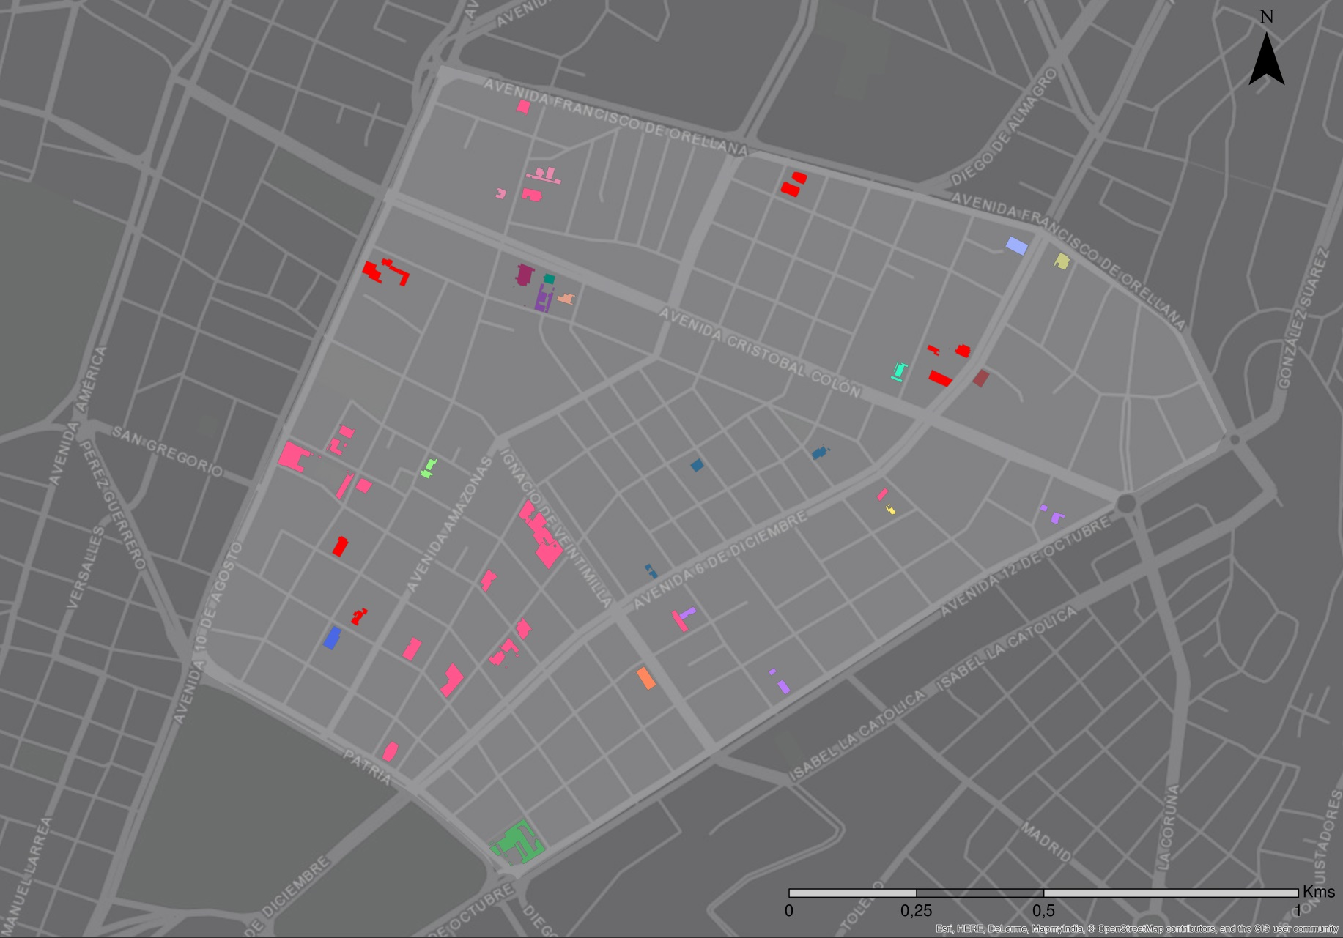
ECONOMÍA
Empresas Públicas
Fuente y Elaboración: Equipo Plan Especial “La Mariscal”-STHV-DMDU-2017.

Slide 16
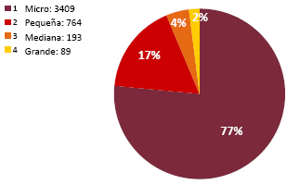
ECONOMÍA
Empresas Privadas
La Micro Empresa: rango de 1 a 9 personas ocupadas,
ventas menor a $100.000 anuales.
Empresa Pequeña:rango de 10 a 49 personas ventas entre $100.000 a $1´000.000 anuales.
Comercio al por mayor y al por menor: reparación de vehículos automotores y motocicletas (1303 empresas).
Actividades de alojamiento y de servicio de comidas: (710 empresas).
Actividades profesionales, científicas y técnicas: (500 empresas).
Industrias manufactureras: (329 empresas).
TOTAL: de 4455 empresas encuestadas y 75 de las cuales no se obtuvo información.
Fuente y Elaboración: Equipo Plan Especial “La Mariscal”-STHV-DMDU-2017.

Slide 17
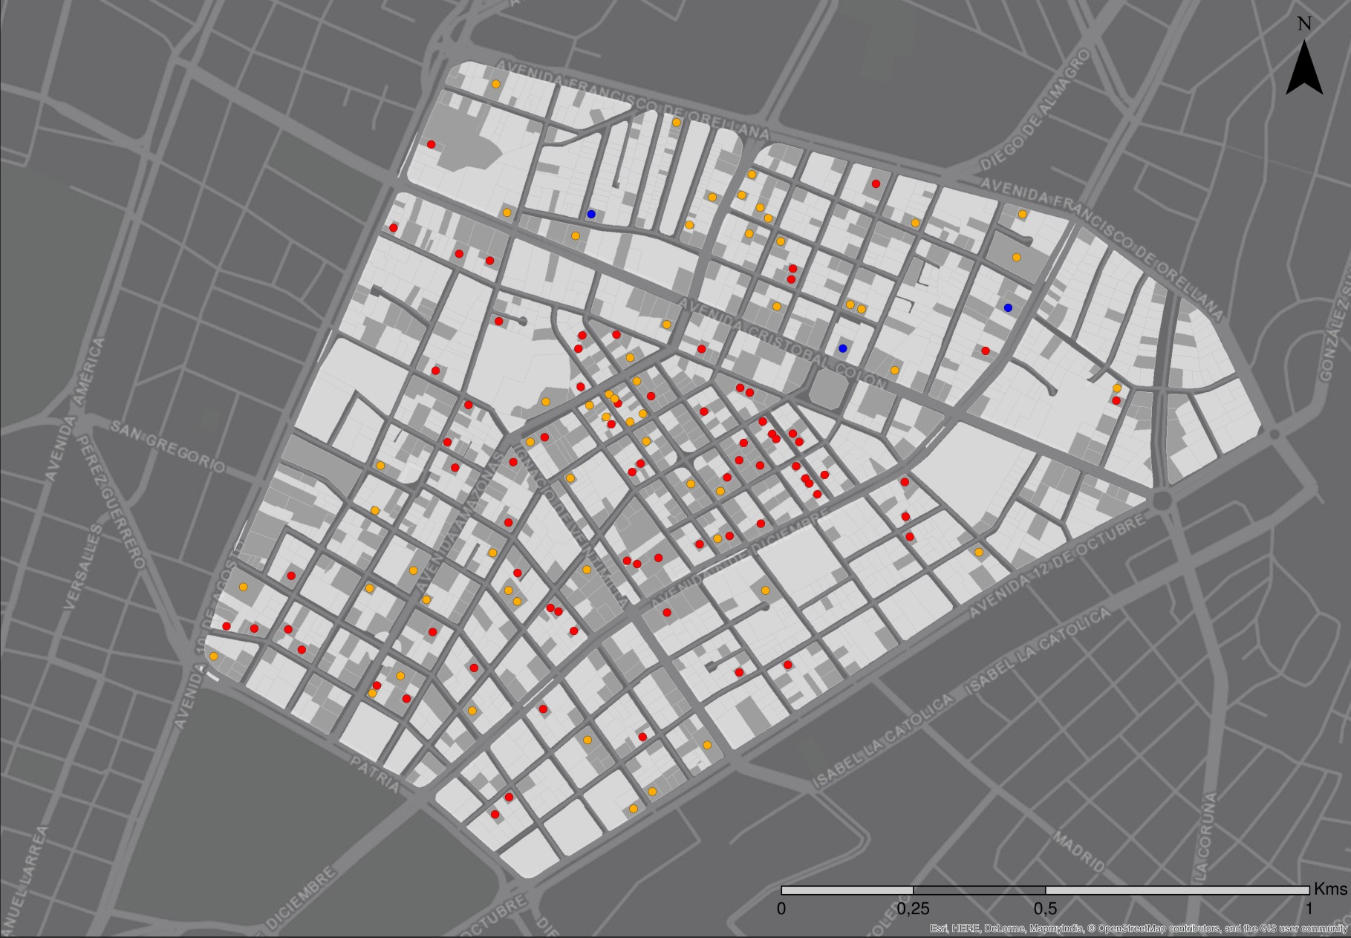
ECONOMÍA
Turismo
Zona gastronómica.
Centros de diversión nocturna.
Predios patrimoniales.
Ferias artesanales.
Espacio público (Plaza Foch).
Quito Turismo registra 1129 LUAE para el 2017 que se relacionan con actividades turísticas.
Fuente: Quito Turismo Elaboración: Equipo Plan Especial “La Mariscal”-STHV-DMDU-2017.

Slide 18
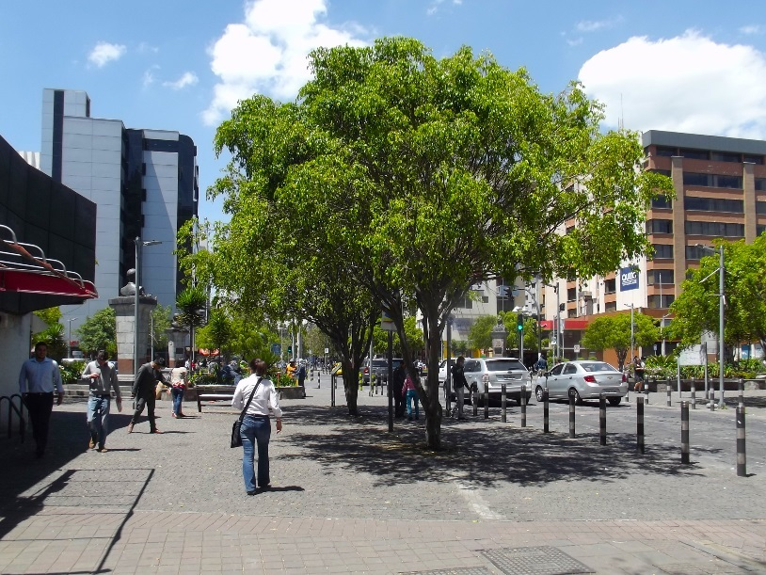
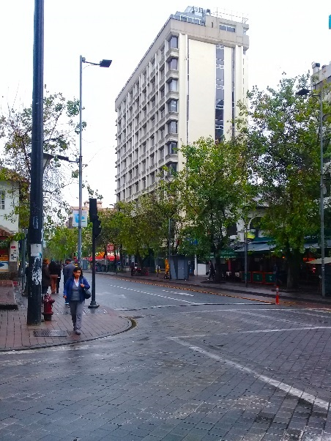
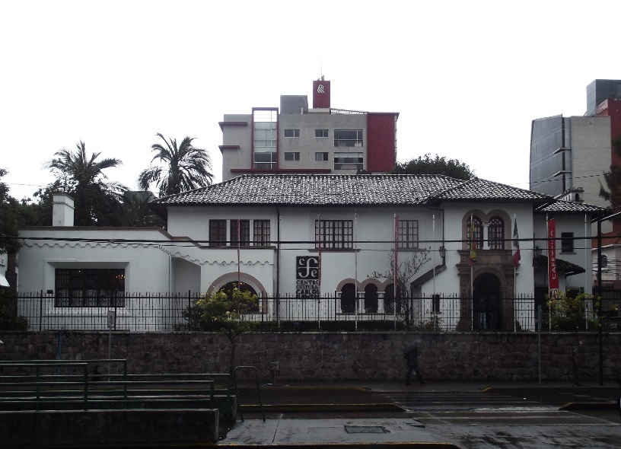
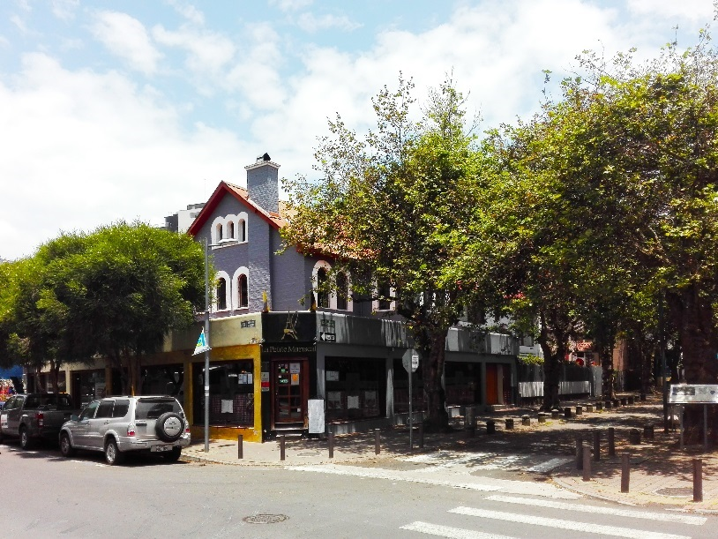
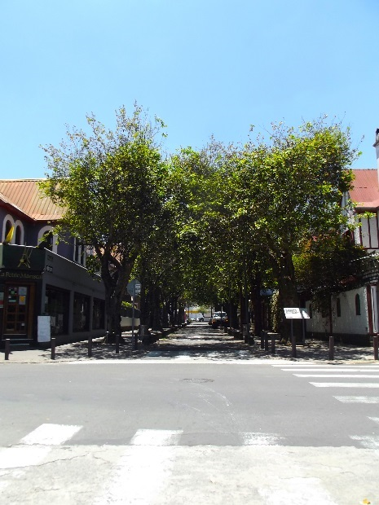
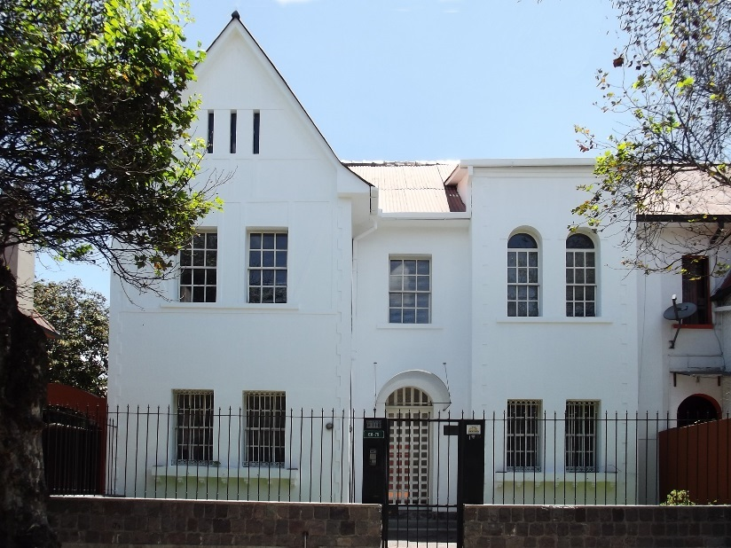
ECONOMÍA
Turismo
AVENIDA AMAZONAS
CENTRO CULTURAL CARLOS FUENTES AV. 6 DE DICIEMBRE
CALLE JUAN RODRIGUEZ
Fuente: Quito Turismo Elaboración: Equipo Plan Especial “La Mariscal”-STHV-DMDU-2017.

Slide 19
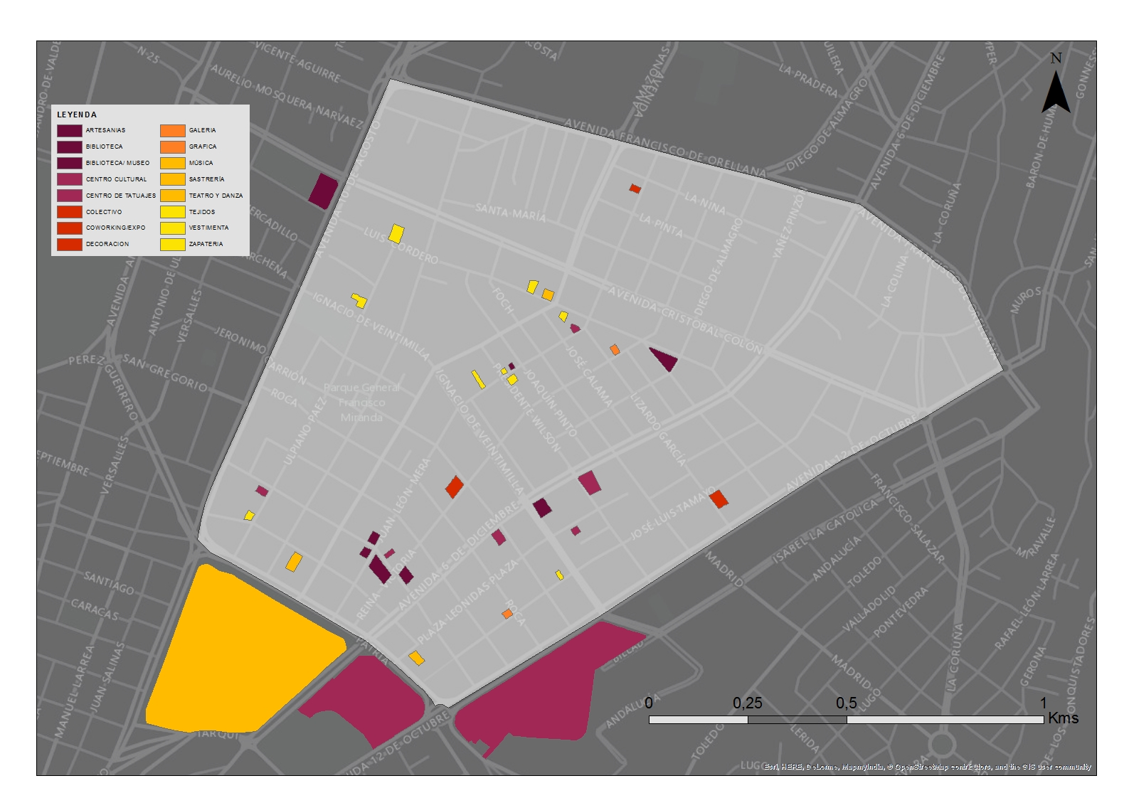
ECONOMÍA
Industria Creativa y Tecnología
CONCEPTO: Actividades relacionadas con la creatividad, la habilidad y el talento individual, capaces de generar fuentes de empleo y riqueza, dando prioridad a la propiedad intelectual y generando productos con un alto contenido simbólico.
Patio de Comedias.
Ensamble Nacional de Danza.
Centros Culturales: Carlos Fuentes y Benjamín Carrión.
Mercado Artesanal y locales comerciales de artesanías.
Museo Mindalae.
Andoteca en el Parque Gabriela Mistral.
Colectivo de arte El Útero.
La ideal: Coworking y exhibiciones.
Asociación de Cineastas del Ecuador.
Locales comerciales de ropa, zapatos, tejidos y accesorios.
Galerías.
Centros de tatuaje.
Biblioteca Nacional de Historia
Fuente y Elaboración: Equipo Plan Especial “La Mariscal”-STHV-DMDU-2017.

Slide 20
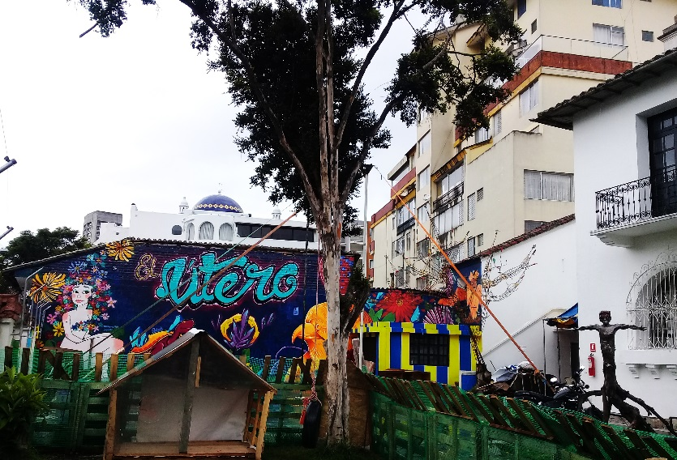
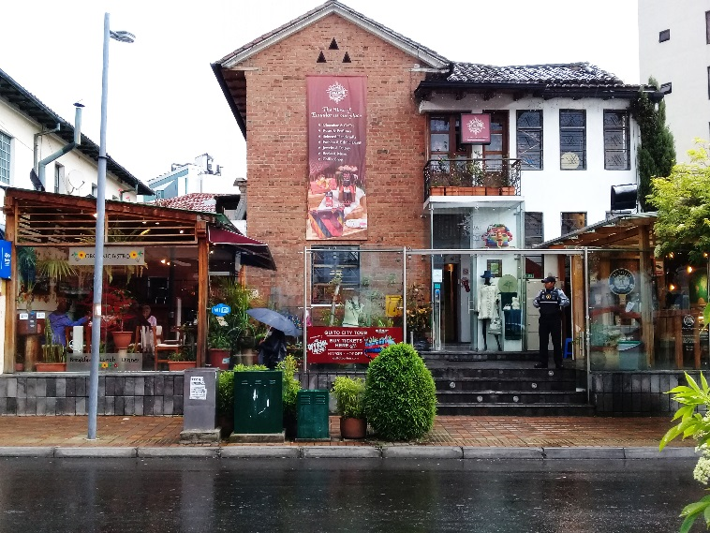
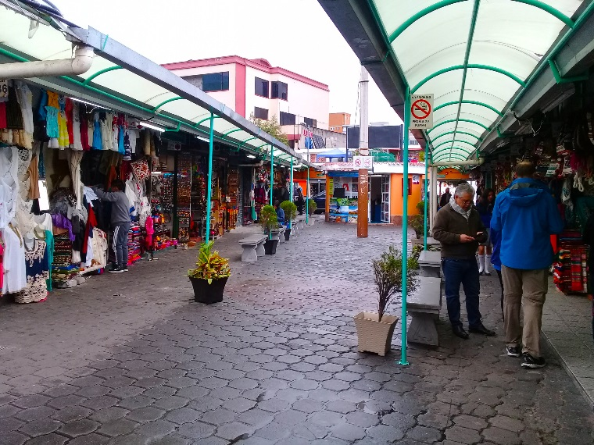
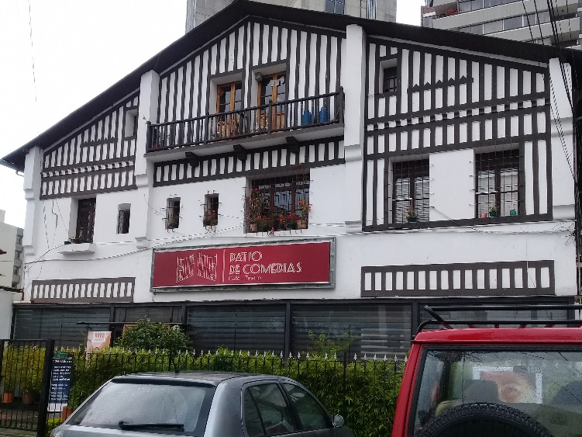
ECONOMÍA
Industria Creativa y Tecnología
EL UTERO-REINA VICTORIA Y CARRIÓN
GALERIA ECUADOR-JUAN LEON MERA(ENTRE LIZARDO GARCIA Y JUAN RODRIGUEZ)
MERCADO ARTESANAL
PATIO DE COMEDIAS-18 DE SEPTIEMBRE ENTRE AMAZONAS Y 9 DE OCTUBRE
Fuente y Elaboración: Equipo Plan Especial “La Mariscal”-STHV-DMDU-2017.

Slide 21
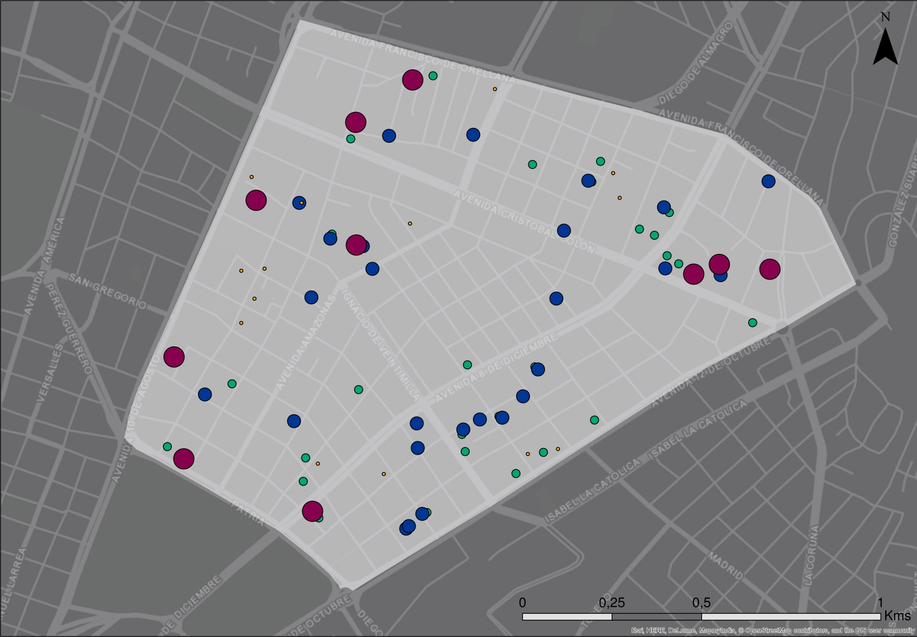
ECONOMÍA
Economía del Conocimiento
CONCEPTO: Conocimiento como el principal elemento para generar valor y riqueza.
Abarca rubros como:
Educación.
Investigación y desarrollo.
Alta tecnología.
Informática.
Telecomunicaciones.
Robótica.
Fuente y Elaboración: Equipo Plan Especial “La Mariscal”-STHV-DMDU-2017.

Slide 22

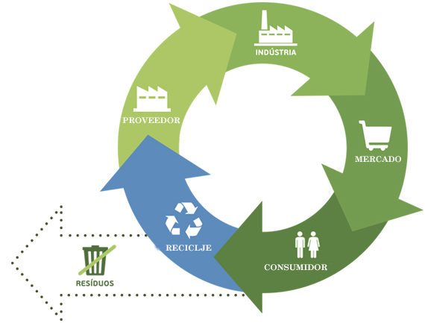
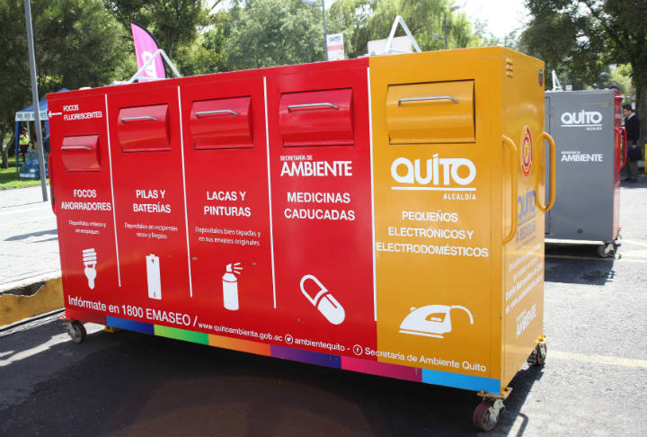
ECONOMÍA
Economía Circular
CONCEPTO: Propone un sistema de consumo, uso y reciclaje de manera circular, donde los productos son manipulados y reutilizados de distintas formas y minimizan el impacto que generan al planeta.
CLASIFICACIÓN: Productos biológicos o biodegradables y técnicos o componentes tecnológicos.
DMQ: Reciclaje de desechos sólidos y líquidos y que pueden considerarse como aplicaciones de la Economía Circular.
SECRETARÍA DEL AMBIENTE: Puntos de recolección en toda la ciudad y políticas de reciclaje que permiten disminuir los índices de desechos que se introducen al medio ambiente.
INICIATIVAS PRIVADAS: Recicladores de base, productos de diseño y artísticos con materiales reciclados.
Fuente y Elaboración: Equipo Plan Especial “La Mariscal”-STHV-DMDU-2017.

Slide 23

Fuente y Elaboración: Equipo Plan Especial “La Mariscal”-STHV-DMDU-2017

